Slide 1


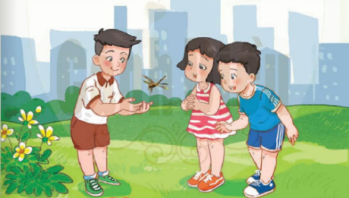
BÀI GIẢNG ĐIỆN TỬ CHƯƠNG TRÌNH MỚI 2020
TỰ NHIÊN XÃ HỘI 1
(Cánh diều)

Slide 2


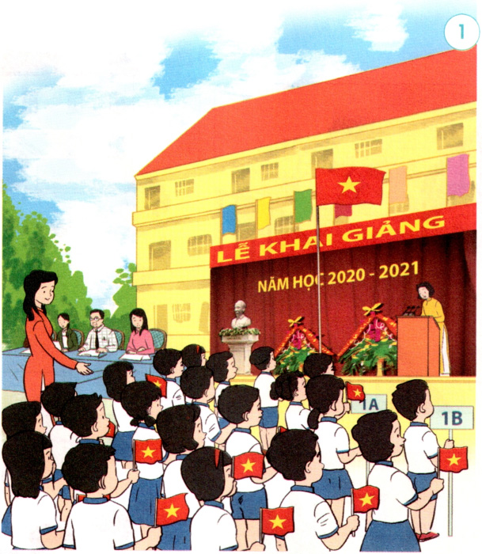

Slide 3
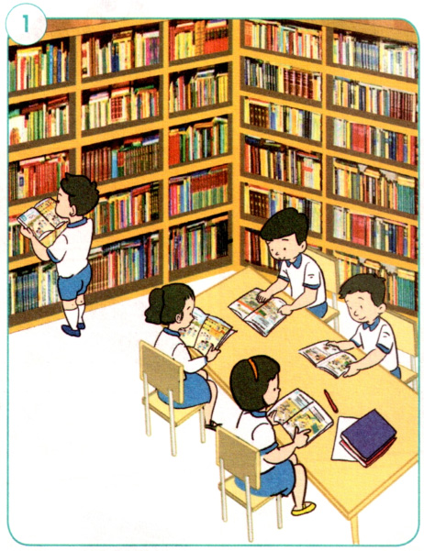
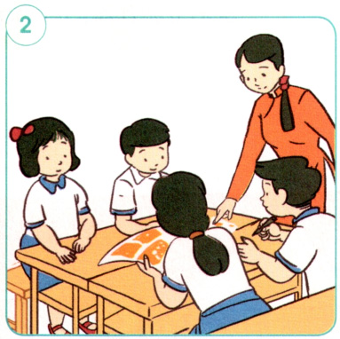
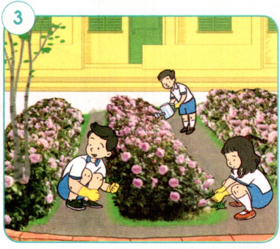
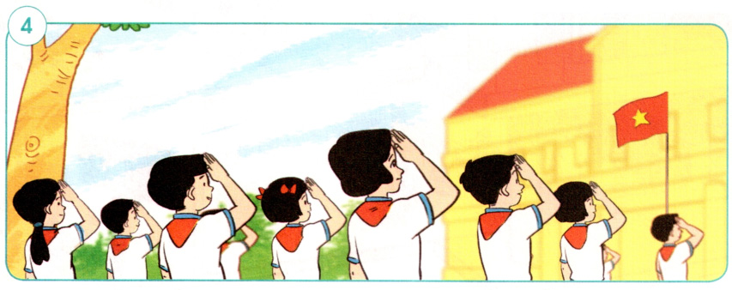
Tìm hiểu các hoạt động ở trường
Quan sát tranh
Hãy nói về một số hoạt động ở trường học trong các hình dưới đây.
Tranh 1: Hoạt động đọc sách ở thư viện.
Tranh 2: Hoạt động học tập
Tranh 3: Hoạt động chăm sóc cây hoa
Tranh 4: Hoạt động chào cờ

Slide 4
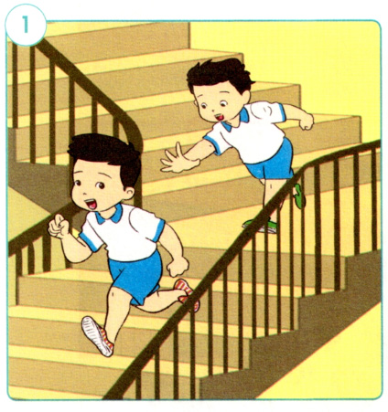
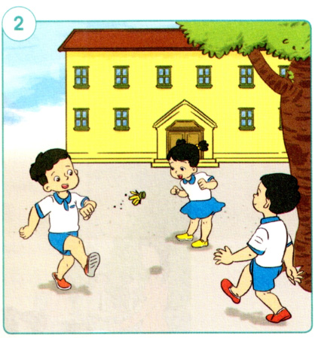
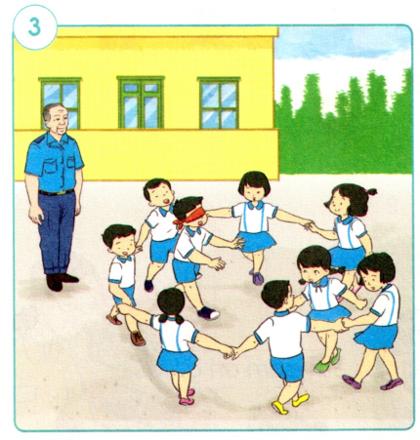
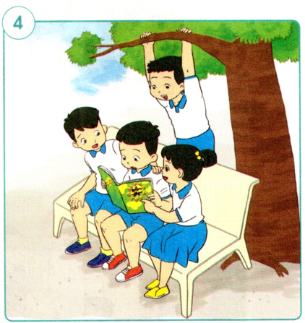
Tìm hiểu các hoạt động ở trường
Quan sát tranh
Những hoạt động không an toàn cho bản thân và nguời khác: đuổi nhau ở cầu thang, đu cành cây...
Theo em, những hoạt động nào duới đây có thể không an toàn cho bản thân và nguời khác?

Slide 5




NghØ gi÷a tiết

Slide 6

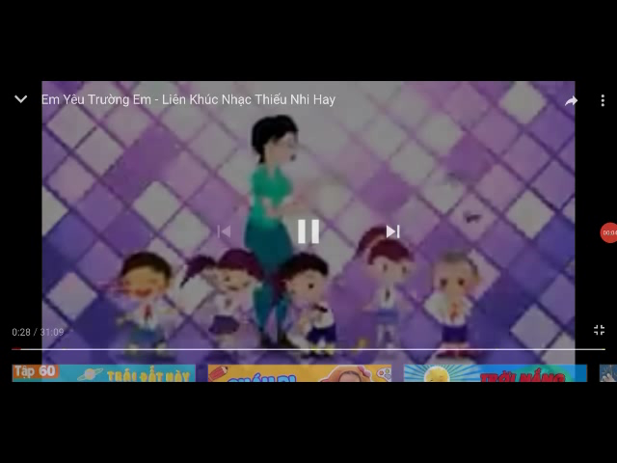

Slide 7


140
160
30
0
130
20
50
60
40
80
170
150
10
70
90
180
100
110
120
9
1
2
3
4
5
6
7
8
THẢO LUẬN NHÓM
- Kể về một số hoạt động diễn ra ở trường mình.
- Em thích tham gia vào những hoạt động nào? Vì sao?
- Ở truờng, em nên chơi những trò chơi nào để đảm bảo an toàn? Vì sao?

Slide 8



Xin Chaân Thaønh Caùm Ôn

